Slide 1
R·三年级数学上册
六
分数的初步认识
解决问题

Slide 2

复习导入
1
3
有8个 ，请表示出它的 和 。
4
4
一个数的几分之几是多少，分母就是平均分成的份数，分子就是所取的份数。

Slide 3


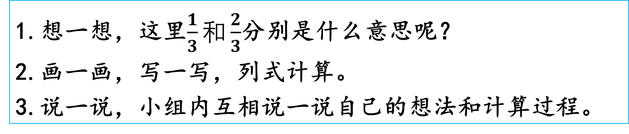
探索新知
把12人平均分成3份，其中的1份是女生。
把12人平均分成3份，其中的2份是男生。
1
2
航模小组有12名学生，其中 是女生， 是男生。男、女生各有多少人？
3
3
1.想一想，这里$\frac{1}{3}和\frac{2}{3}$分别是什么意思呢？
2.画一画，写一写，列式计算。
3.说一说，小组内互相说一说自己的想法和计算过程。

Slide 4

探索新知
把12人平均分成3份，其中的1份是女生。
把12人平均分成3份，其中的2份是男生。
1
2
航模小组有12名学生，其中 是女生， 是男生。男、女生各有多少人？
3
3
女生：
男生：
12÷3=4（人）
12÷3=4（人）
4×2=8（人）
答：女生有4人，男生有8人。

Slide 5



女生4人，男生8人，4+8=12（人），与已知条件相符，解答正确。
只要知道几分之几表示什么意思，就可以解决这类问题了。

Slide 6

1.求一个数的几分之几是多少，先看清分母是几，就把这个数平均分成几份，再看分子是几，就求几份是多少。
2.计算一个数的几分之几，我们得出的方法是：
先除以分母，再乘分子。

Slide 7
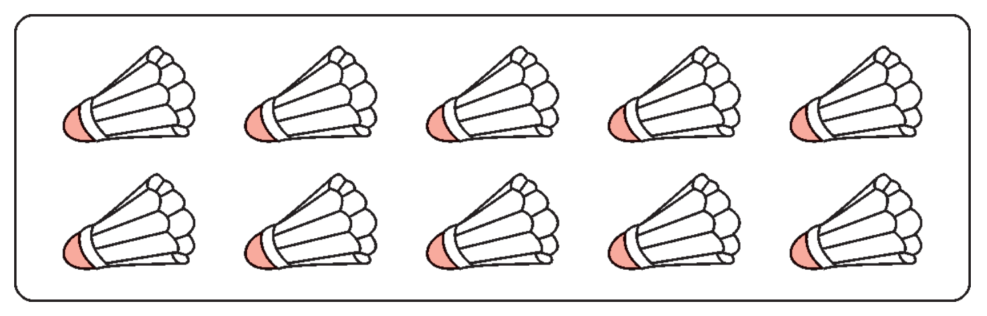
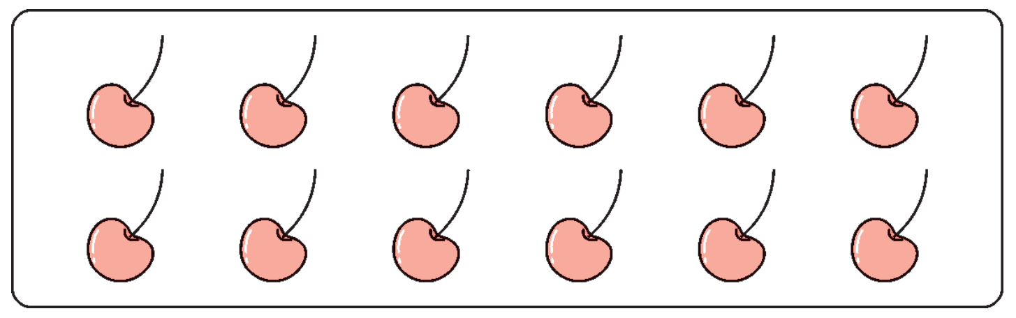
巩固练习
1
分一分，算一算。
3
2
6
8
这些羽毛球的 是( )个。
这些樱桃的 是( )颗。
5
3

Slide 8
1
2
花坛里有20株玫瑰。其中 是红玫瑰，红玫瑰有多少株？
5
想：把20平均分成5份，取其中的1份。
20÷5=4（株）
答：红玫瑰有4株。

Slide 9
4
3
图书角有45本图书，其中 是故事书，故事书有多少本？
9
【课本87页 做一做】
想：把45平均分成9份，取其中的4份。
45÷9=5（本）
5×4=20（本）
答：故事书有20本。

Slide 10
5
学校有72名教师，其中 是女教师。该学校女教师有多少人？男教师有多少人？
4
9
女教师：72÷9=8（人）
8×5=40（人）
男教师：72-40=32（人）
答：该学校女教师有40人，男教师有32人。

Slide 11
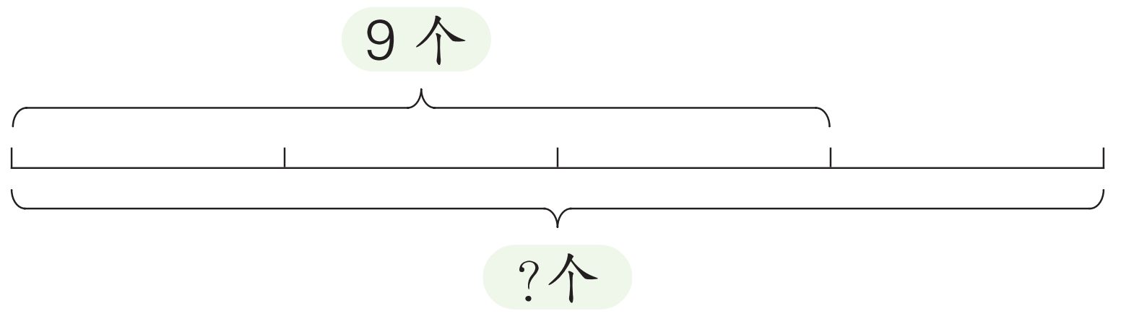
有一堆松果，一只松鼠吃了其中的9个，占这堆松果的 。这堆松果原来一共有多少个？
5
3
4
9÷3=3（个）
3×4=12（个）
答：这堆松果原来一共有12个。

Slide 12

课堂小结
通过本节课的学习，你有什么收获？
求一个数的几分之几是多少，就是先将这个数平均分成几份（分母是几就是平均分成几份），求出每份数，再用每份数乘取的份数（分子是几就是取了几份）。

Slide 13
课后作业
见“状元成才路”系列丛书对应课时作业。

